Slide 1

Guía de preguntas frecuentes
Información Exógena

Slide 2

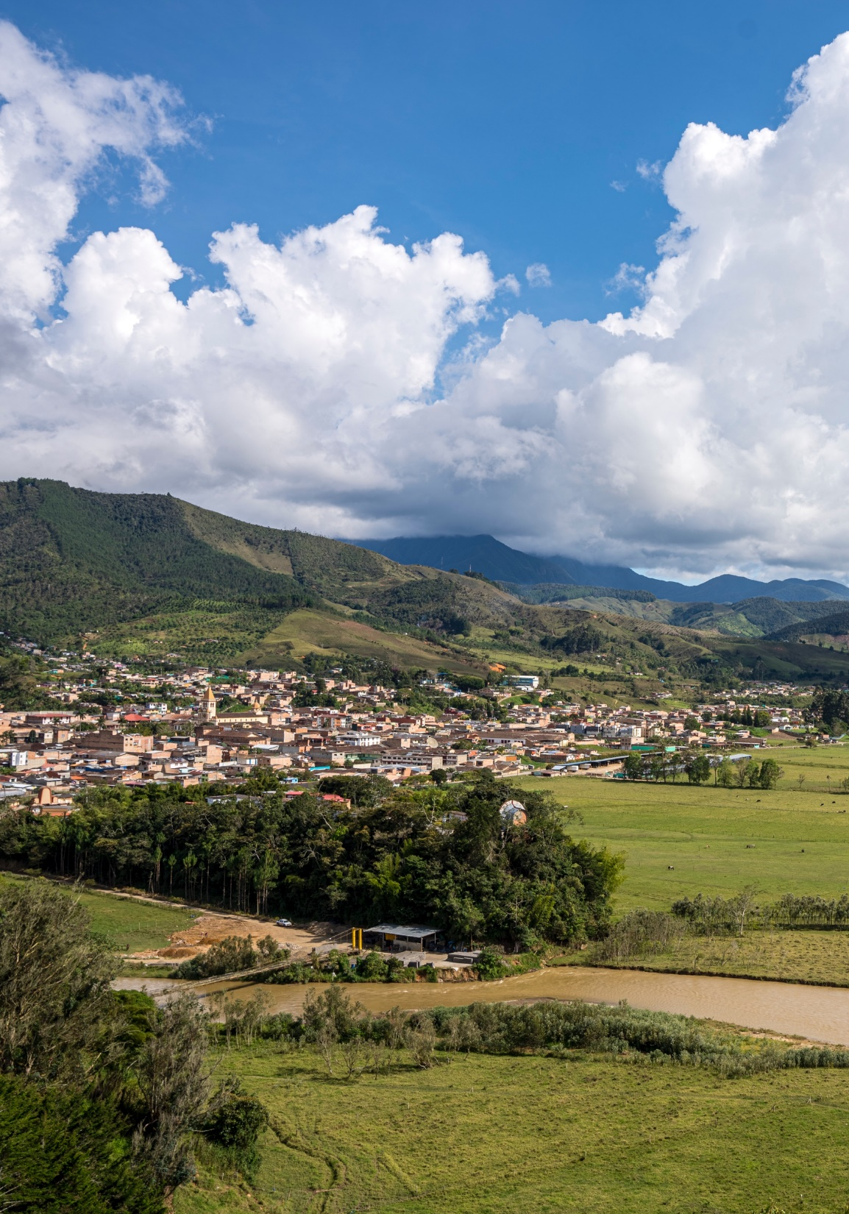
El siguiente documento ha sido elaborado por la Subsecretaría de Ingresos de la Secretaría de Hacienda de la Gobernación de Antioquia, como complemento a la GUIA INFORMATIVA DE PRESENTACIÓN DE LA INFORMACIÓN EXÓGENA radicada bajo el N°2024030301371, para acercar y facilitar la comprensión de la Información Exógena para los Obligados.
Municipio de Urrao
Suroeste Antioqueño

Slide 3
¿Cuál es la Resolución que regula la presentación de la Información Exógena?
La Resolución 2024060001796 del 26 de enero de 2024, la cual modificó la Resolución 2022060377798 del 28 de diciembre de 2022, es el acto administrativo vigente que regula la presentación de la información exógena.
¿Quiénes están obligados a presentar la Información Exógena?
La Resolución 2024060001796 del 26 de enero de 2024, la cual modificó la Resolución 2022060377798 del 28 de diciembre de 2022, establece el grupo de obligados a proporcionar la información tributaria a la Subsecretaría de Ingresos del Departamento de Antioquia. Por tanto, es esencial que la entidad lea y comprenda por completo la resolución para identificar si está obligado y cómo debe hacerlo de manera adecuada.
¿Qué se busca con la entrega de esta información?
Reportar información que permita efectuar estudios y cruces de información necesarios para el debido control de las Rentas del Departamento de Antioquia y que esta entidad a su vez, está en la obligación de remitirle a la Agencia Nacional de Contratación Pública.
¿Cuál es el plazo para presentar la Información Exógena?
La Subsecretaría de Ingresos publica en el Portal Tributario de la página web de la Gobernación de Antioquia el calendario tributario, en el cual se especifica la fecha de presentación de la Información Exógena de los obligados de acuerdo con el último digito del NIT. Asimismo, se encuentran las modificaciones que se produzcan.
https://antioquia.gov.co/calendario-tributario
¿Qué consecuencias se tienen si no se presenta la Información Exógena en el plazo indicado o si esta contiene errores?
El incumplimiento o la presentación extemporánea y/o defectuosa de la información exógena solicitada conlleva una sanción para el contribuyente. Dicha sanción se traduce en una multa que no excederá las 15.000 Unidades de Valor Tributario (UVT) y se determinará en función de varios factores, detallados en la Ordenanza 41 de 2020 y modificada por el artículo 37 de la Ordenanza 20 de 2022.

Slide 4
¿La Información Exógena debe ser presentada bajo algunos criterios técnicos?
La Resolución 2024060001796 del 26 de enero de 2024, que modificó la Resolución 2022060377798 del 28 de diciembre de 2022, adoptó en su Artículo 2 el anexo técnico, que contiene todas las especificaciones técnicas a considerar para la entrega de la información.
Adicional, la Subsecretaría de Ingresos elaboró una GUIA INFORMATIVA DE PRESENTACIÓN DE LA INFORMACIÓN EXÓGENA, donde se da claridad para la entrega y recepción de información y presenta un archivo validador (Estructura en Excel), como opción para facilitar a los obligados la validación de la información conforme a los parámetros establecidos en las especificaciones técnicas.
¿Se va a realizar alguna capacitación de orientación para el envío de información?
La Subsecretaría de Ingresos está presta a atender cualquier inquietud relacionada con el envío de la información exógena y para esto dispuso en el Portal Tributario el micrositio Información Exógena, donde se encuentran las Resoluciones, documentos y plantillas necesarios para consolidar la información. Asimismo, en el siguiente enlace se puede acceder a la grabación de la capacitación que se realizó para resolver inquietudes de los obligados.
https://gobantioquia-my.sharepoint.com/my?login_hint=CCARMONAA%40ANTIOQUIA%2EGOV%2ECO&id=%2Fpersonal%2Fccarmonaa%5Fantioquia%5Fgov%5Fco%2FDocuments%2FFISCALIZACI%C3%93N%2F1%2EPLATAFORMA%20SIGEC%20%2D%20EXOGENA%20SECOP%2FSolicitudes%20informaci%C3%B3n%20ex%C3%B3gena
¿En caso de no tener toda la información qué se debe hacer?
La información solicitada es de obligatorio cumplimiento. Todos los campos de cada artículo de la Resolución, según corresponda la obligación, deben estar diligenciados en su totalidad según las especificaciones técnicas. En caso de no tener la información se debe indicar que no aplica o cero, según el parámetro de cada campo.
¿Cuándo hablan de personas jurídicas también aplica para las Entidades Sin de Ánimo de Lucro –ESAL-?
La Resolución no exime a las entidades sin ánimo de lucro. Si cumplen con los requisitos establecidos, deberán presentar la información

Slide 5
Una unión temporal puede ser o no contribuyente en el Departamento. En este caso, ¿qué datos se deben reportar?
Se debe proporcionar la información de las partes involucradas en la Unión Temporal: la entidad que reporta, sus asociados y los ingresos generados por cada uno como resultado del contrato de colaboración
¿Si el proveedor del servicio no tiene domicilio en el Departamento de Antioquia, pero prestó un servicio y/o ejecutó un contrato o cualquier otra modalidad, debe reportar la información exógena?
Sí, en caso de que haya llevado a cabo la actividad, ejecutado un contrato o prestado un servicio a una entidad obligada a presentar información exógena, debe reportar la información, independientemente si el domicilio principal del proveedor, contratista u otra denominación esté ubicado en el Departamento de Antioquia.
¿Si se retiene estampillas, pero a documentos diferentes de contratos u órdenes de servicios qué debo diligenciar en el campo “Plataforma”?
Si el documento para realizar la retención es diferente, por ejemplo, una factura, se debe diligenciar en el campo plataforma, N/A y tipo de acto AD7. Si hay varios documentos, se debe diligenciar la información por separado (un documento por fila).
¿Si no se cuenta con los datos de número telefónico o celular se deja en blanco?
Todos los campos se deben diligenciar, en caso de no tener la información de los teléfonos se digita el número cero (0).
¿La información de tasa Pro- Deporte también se debe reportar?
La información exógena solicitada aplica para las retenciones realizadas por Estampillas.
¿Los obligados deben diligenciar la información para todos los artículos de la Resolución?
Los obligados a reportar la información exógena deben validar la Resolución y enviar solo la información del artículo que les aplica, según las retenciones practicadas por la entidad.

Slide 6
¿Qué es el Pre-Validador de datos?
La Subsecretaría de ingresos dispuso una herramienta (archivo Excel) llamado Pre-Validador, para facilitar a las entidades revisar la información que van a reportar antes de ser enviada. Los campos del validador son los que se encuentran en la Resolución y están parametrizados para que se muestre si la información diligenciada se encuentra acorde a las especificaciones técnicas establecidas. Los obligados pueden usar opcionalmente esta herramienta para enviar la información según la GUÍA INFORMATIVA DE PRESENTACIÓN DE LA INFORMACIÓN EXÓGENA Y GUÍA HABILITACIÓN MACROS EXCEL.
¿Con relación a los campos fecha de inicio, fecha fin y valor contrato, qué información se debe diligenciar?
En estos campos después de haber seleccionado la plataforma donde se reportó el contrato u orden de servicio (Secop I, Secop II, TVEC), se debe diligenciar la misma información que se registró en dicha plataforma antes de impuestos (IVA, entre otros). En el caso de las facturas, la fecha de esta.
¿A qué se refieren los campos número cuenta, valor cuenta, concepto cuenta, código cuenta contable, nombre de cuenta contable?
En estos campos se debe diligenciar la información conforme se encuentre establecida en los sistemas de información de la entidad. Teniendo en cuenta que el valor se reporta antes de deducciones.
¿Qué es código único de pago y código único de liquidación?
Estos campos se refieren al identificador generado por el sistema de la entidad que determina la unicidad de la liquidación y pago de la estampilla. “Se modifica información de la GUÍA INFORMATIVA DE PRESENTACIÓN DE LA INFORMACIÓN EXÓGENA, donde se había informado colocar cero en los campos 27 y 30”.

Slide 7
¿Qué se debe diligenciar en los campos saldo débito, crédito y actual?
Saldo anterior: En este campo el agente retenedor deberá reportar el valor total con el cual se cerró la cuenta contable a diciembre 31 del año anterior al cual reporta la información.
Valor débito: En este campo el agente retenedor deberá reportar el valor total del débito contabilizado en la cuenta contable a diciembre 31 del año que reporta la información.
Valor crédito: En este campo el agente retenedor deberá reportar el valor total del crédito contabilizado en la cuenta contable a diciembre 31 del año que reporta la información.
Saldo actual: En este campo el agente retenedor deberá reportar al valor total con el cual se cerró la cuenta contable a diciembre 31 del año del año que reporta la información.
Nota: En relación con los campos “Saldo anterior, Valor débito, Valor crédito y Saldo actual”, se recomienda al Agente Retenedor tomar la información del auxiliar contable después de cierre. En caso de no poder determinar la información y en virtud del cumplimiento de la entrega oportuna de la información correspondiente a la vigencia 2023, se autoriza a diligenciar los campos enunciados anteriormente en cero “0”.
¿Cuáles son los canales para resolver dudas o inquietudes relacionadas con la presentación de la información?
La Subsecretaría tiene habilitado el correo electrónico analitica.ingresos@antioquia.gov.co, para resolver consultas e inquietudes relacionadas con las especificaciones técnicas para la entrega de información. Asimismo, es el medio para la recepción de la información o también podrá enviarse por medio magnético a la dirección Calle 42B #52-106 Sótano del Centro Administrativo Departamental – La Alpujarra Medellín, Antioquia.

Slide 8


